Slide 1

Informatika pro ekonomy II
Přednáška 12
doc. Mgr. Petr Suchánek, Ph.D.
Katedra informatiky a matematiky
suchanek@opf.slu.cz

Slide 2
Připomenutí z minulé přednášky:
    Tabulky: - uchovávají data
              - třídy objektů s danou strukturou vlastností
    Vztahy mezi tabulkami:
    - propojení tabulek (primární klíč – cizí klíč)
    - referenční integrita
    Dotazy:
    - výběrový dotaz
    - akční dotazy
    Tabulky a dotazy tvoří bázi pro tvorbu dalších typů objektů (sestavy, formuláře, …).
    Probrána tvorba Sestav – prezentace dat z databáze pro uživatele
              -

Slide 3
Formuláře
Formulář je databázový objekt, který slouží k vytvoření uživatelského rozhraní databázové aplikace. Jedná se o rozhraní mezi daty a uživatelem.
Rozlišujeme:
    Vázaný formulář
      je přímo propojen se zdrojem dat (tabulka nebo dotaz)
      slouží k zadávání, zobrazení, mazání a úpravám dat
    Nevázaný formulář
      není přímo propojen se zdrojem dat
      obsahuje ovládací prvky pro práci s aplikací (příkazová tlačítka, popisky,…)

Slide 4
Formuláře
Pomocí vázaných formulářů řídíme přístup k datům.
Výběrem jen omezeného počtu polí a stanovením podmínek na zobrazení dat (řešíme dotazem) umožníme vidět konkrétnímu uživateli jen data, ke kterým má mít přístup.
Do vázaného formuláře lze také přidat příkazová tlačítka a další funkce a automatizovat tak často prováděné akce.
Výsledkem je efektivní přístup k datům pro konkrétního uživatele:
  nemusí stanovovat sám podmínky pro vyhledání odpovídajících dat,
  práce je pro uživatele příjemnější a přehlednější,
  je omezeno riziko nesprávně zadávaných dat uživatelem.

Slide 5
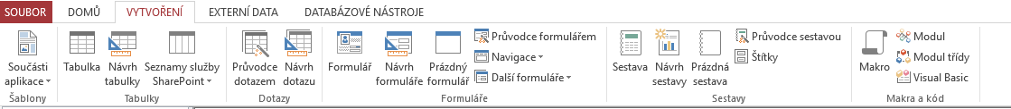
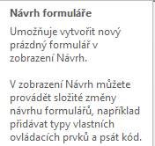

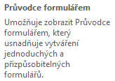


Formuláře
Vytvoření formuláře:
Další formuláře
Umožňuje výběr z dalších typů formulářů

Slide 6

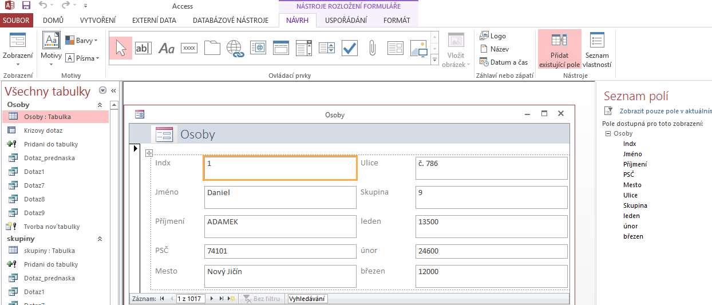
Formuláře
      Formulář : - vybere se tabulka nebo dotaz

Slide 7
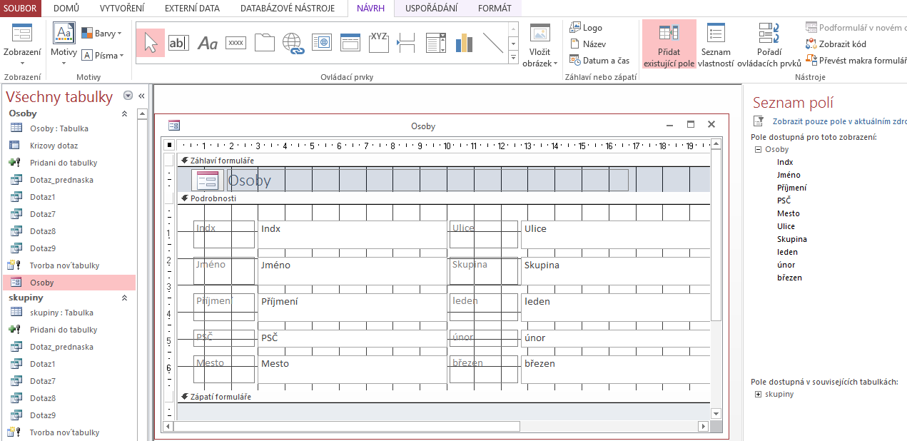
Formuláře
      Následně možné úpravy v návrhovém zobrazení:

Slide 8

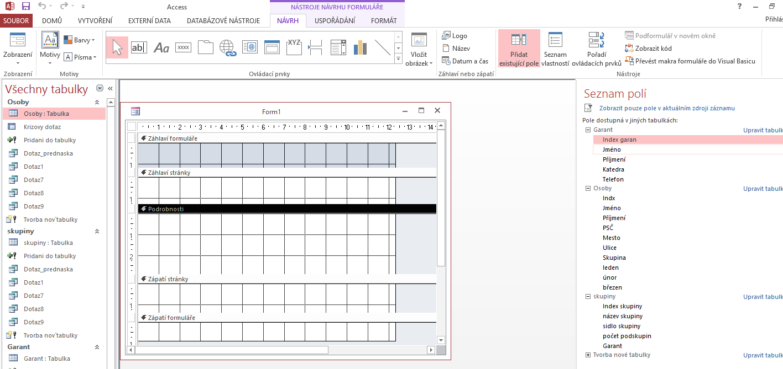
Formuláře
      Návrh formuláře : výběr polí a dalších ovládacích prvků v návrhu formuláře

Slide 9

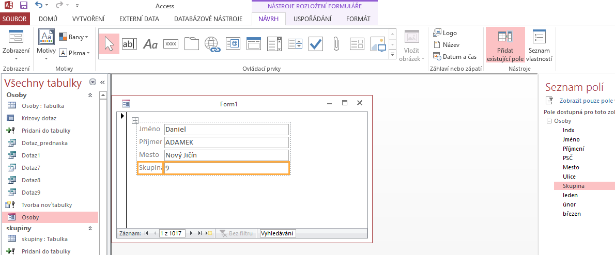
Formuláře
      Prázdný formulář :

Slide 10
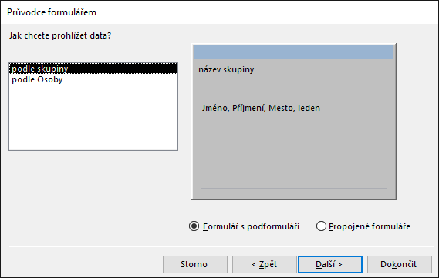
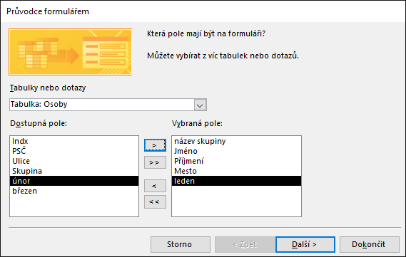
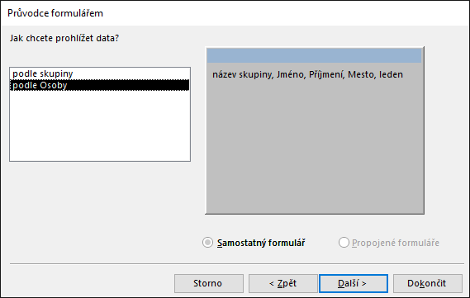
Formuláře
      Průvodce formulářem: Hierarchické členění
      Formulář s pod formulářem
      Výběr polí
      Samostatný formulář:

Slide 11
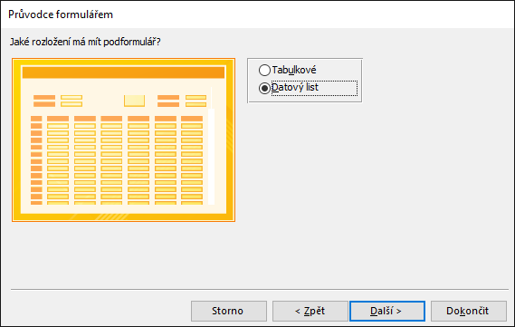
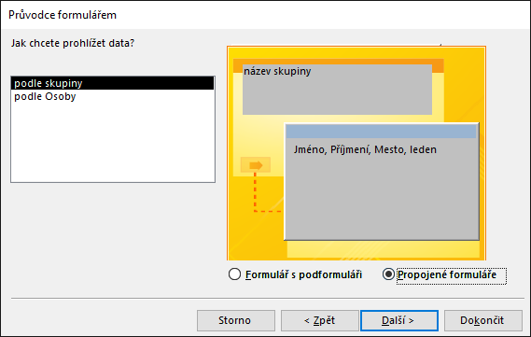
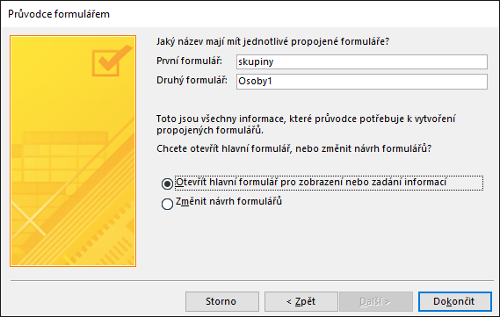
Formuláře
      Průvodce formulářem:

Slide 12
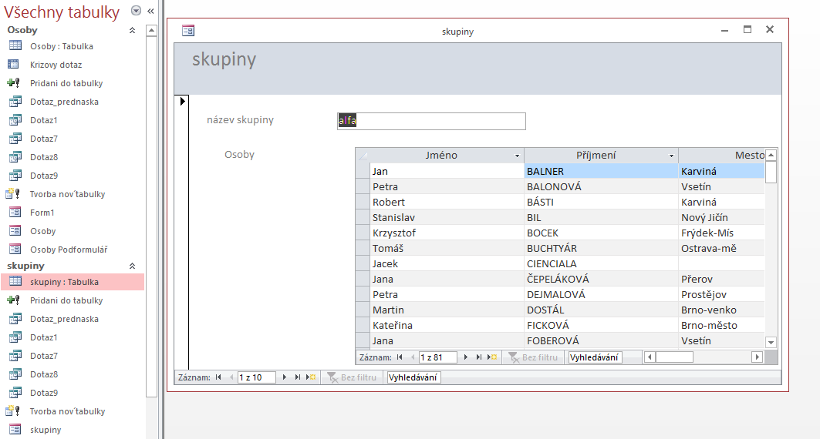
Formuláře
      Průvodce formulářem: Zobrazení dat po vytvoření

Slide 13
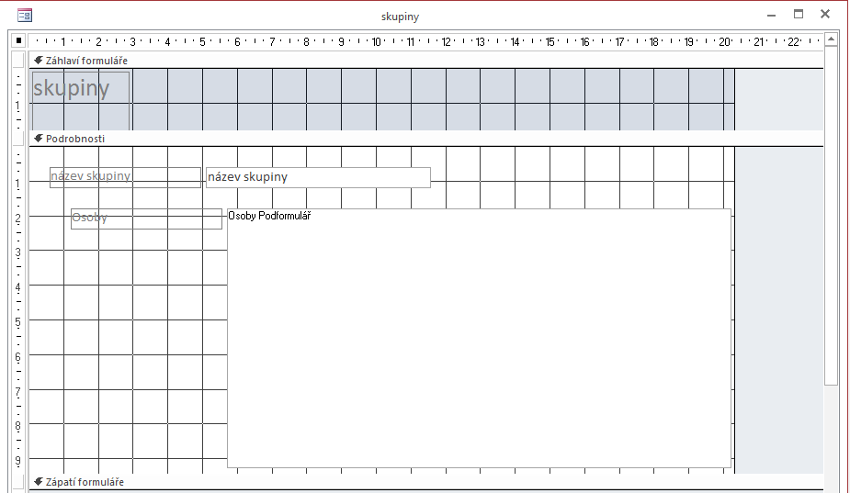
Formuláře
      Průvodce formulářem: návrhové zobrazení (Skupiny)

Slide 14
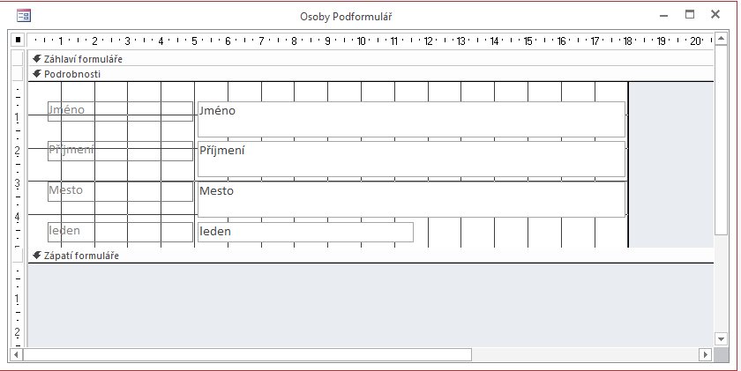
Formuláře
      Průvodce formulářem: návrhové zobrazení (Osoby Podformulář)

Slide 15
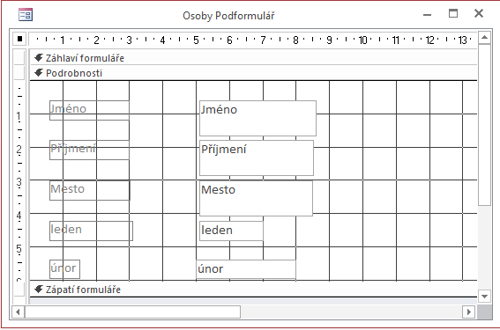
Formuláře
      Modifikace návrhového zobrazení (Osoby Podformulář)

Slide 16
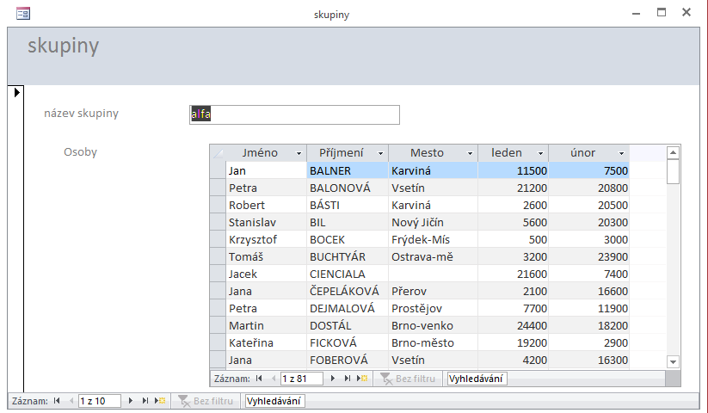
Formuláře
      Zobrazení dat (Skupiny+ Osoby Podformulář) po modifikaci a úpravě

Slide 17
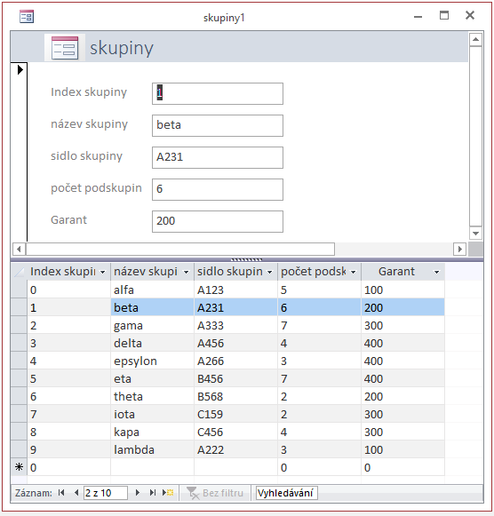
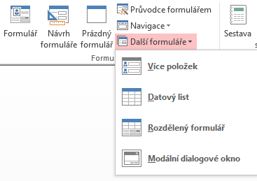
Formuláře
      Rozdělený formulář (Tabulka Skupiny):
      Formuláře - Další formuláře - Rozdělený formulář
      Umožňuje současné použití dvou zobrazení
      formulářového zobrazení a
      zobrazení Datový list.

Slide 18
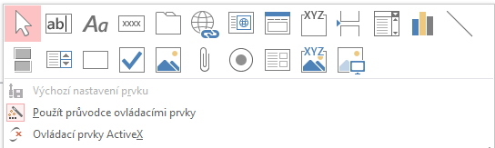
Formuláře
      Vázané a nevázané prvky:
Vázané ovládací prvky používáte k zobrazení dat nebo práci s nimi v tabulkách nebo dotazech.
Všechny změny provedené ve vázaných ovládacích prvcích (ve formulářích) se projeví ve zdroji dat (tabulkách).
Nevázané ovládací prvky se používají k zobrazení vypočítaných hodnot nebo zadání hodnot, které nemusí být uložené v tabulkách.
Pracovat s nimi můžeme přes nabídku – Ovládací prvky:

Slide 19


Formuláře
      Popisek - vytváří popisný text;
Textové pole - zobrazuje data z pole, výsledky výrazu nebo text zadaný uživatelem;
Příkazové tlačítko – provádí akci spuštěním procedury události nebo makra;
Karta – zobrazuje informace ve skupinách na jednotlivých kartách (záložkách);
Hypertextový odkaz – umožňuje vytvořit odkaz v dokumentu pro rychlý přístup k webovým stránkám a souborům; mohou odkazovat i na místa v dokumentu;

Slide 20








Formuláře
Webový prohlížeč - ovládací prvek webového prohlížeče;
Navigace - ovládací prvek navigace;
Skupina voleb – nabízí sadu voleb, ale současně smí být vybrána pouze jedna;
Konec stránky – vkládá konec stránky;
Pole se seznamem – vytváří seznam možností, ze kterého je možné vybrat;
Graf - vložit graf;
Čára – nakreslí čáru do formuláře;
Přepínací tlačítko pro volbu Ano/Ne (nahoře pro Ano a dole pro Ne);

Slide 21




Formuláře
Seznam – zobrazí úplný seznam voleb, neumožňuje ruční zadání položky;
Obdélník – nakreslí obdélník do formuláře;
Zaškrtávací políčko – umožní zobrazení volby (zaškrtnutí znamená výběr položky);
Rámeček nevázaného objektu – zobrazuje nevázaný objekt OLE (např. tabulka MS Excel);
Příloha;
Přepínač – slouží k označení volby (tečka znamená výběr možnosti);

Slide 22



Formuláře
Podformulář/podsestava – zobrazuje data z formuláře, tabulky nebo dotazu;
Rámeček vázaného objektu – zobrazí vázaný objekt nař. obrázek, který je uložený ve zdroji záznamů formuláře;
Obrázek – zobrazení nevázaného obrázku uloženého mimo tabulku MS Access;

Slide 23
dvanácté cvičení
Formuláře, makra
Vychází ze souboru db21_predn_180514

